Slide 1


ỦY BAN NHÂN DÂN QUẬN LONG BIÊN TRƯỜNG MẦM NON ĐỨC GIANG
LĨNH VỰC: PHÁT TRIỂN NGÔN NGỮ
Truyện: Ai đáng khen nhiều hơn
Lứa tuổi: 4-5 tuổi
Giáo viên thực hiện: Trần Thị Hoàn
Năm học : 2024 - 2025

Slide 2
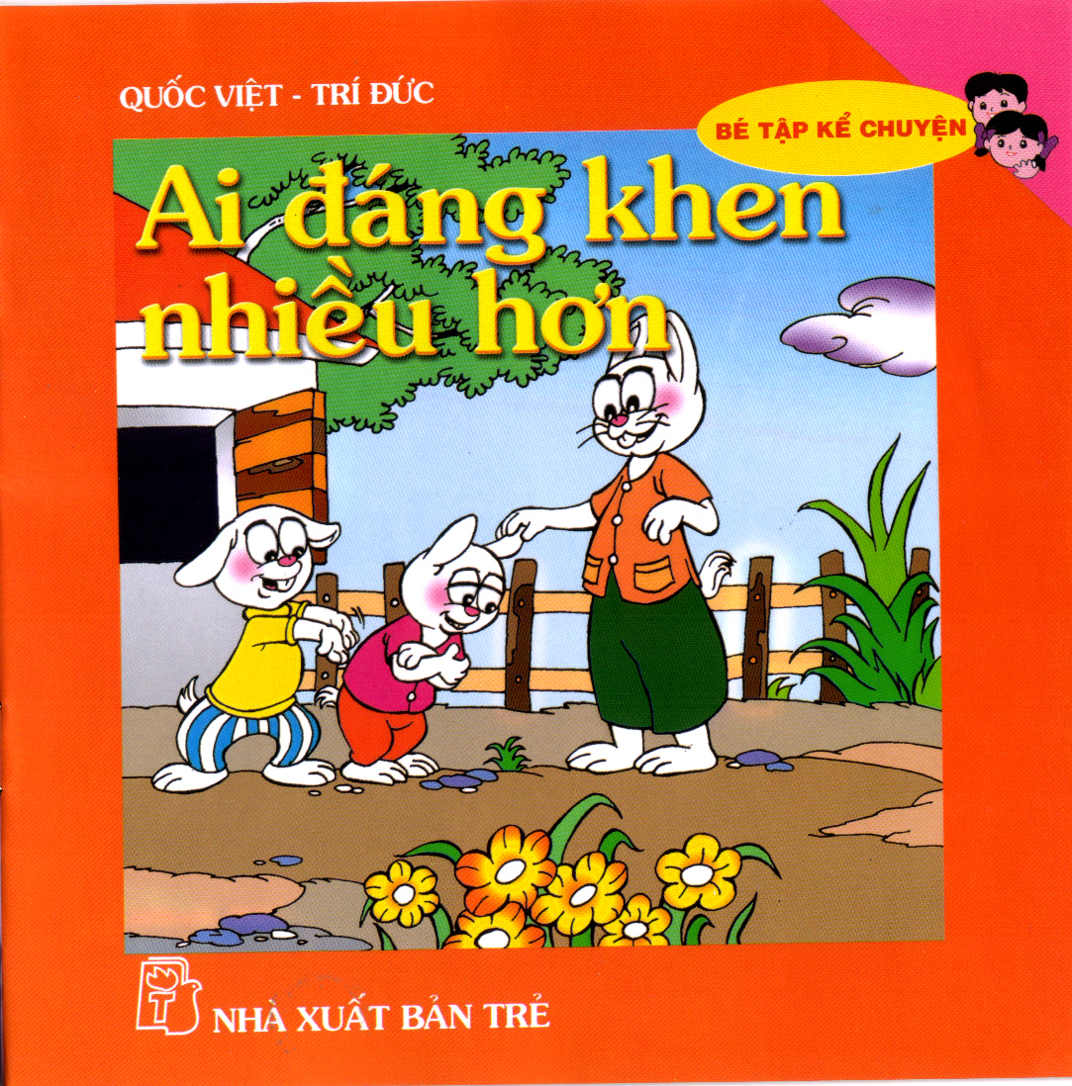

Slide 3
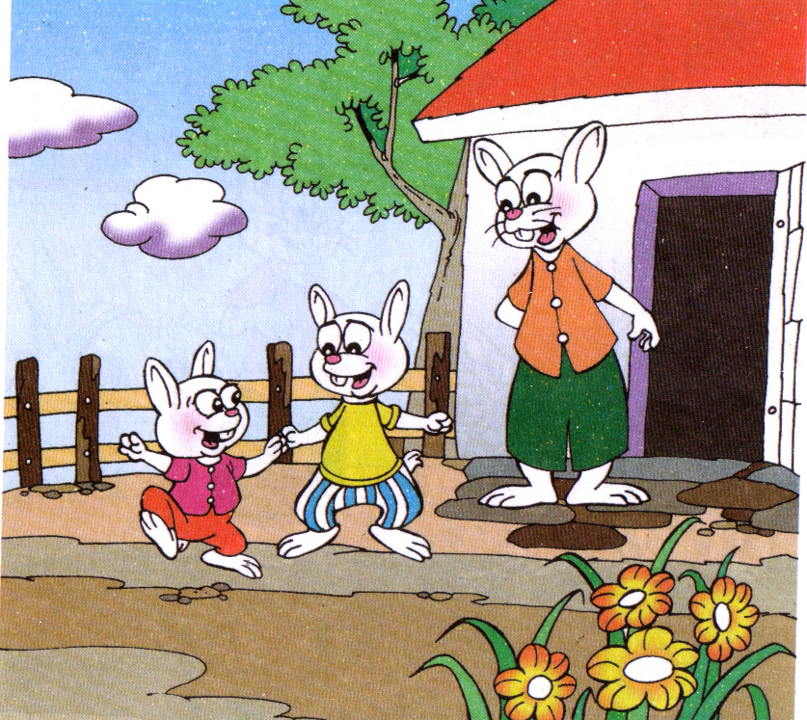

Slide 4
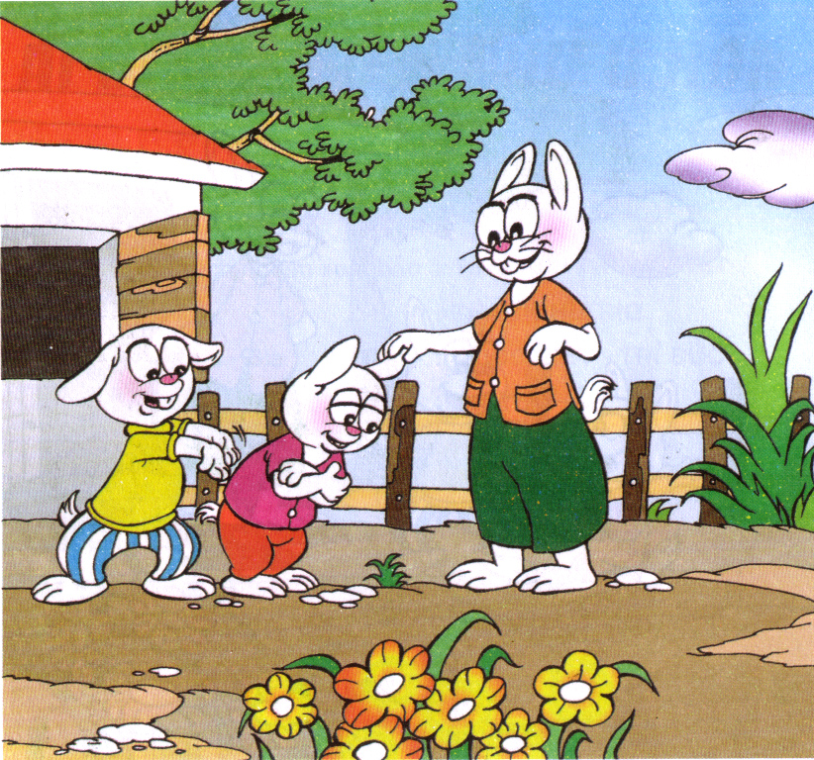

Slide 5
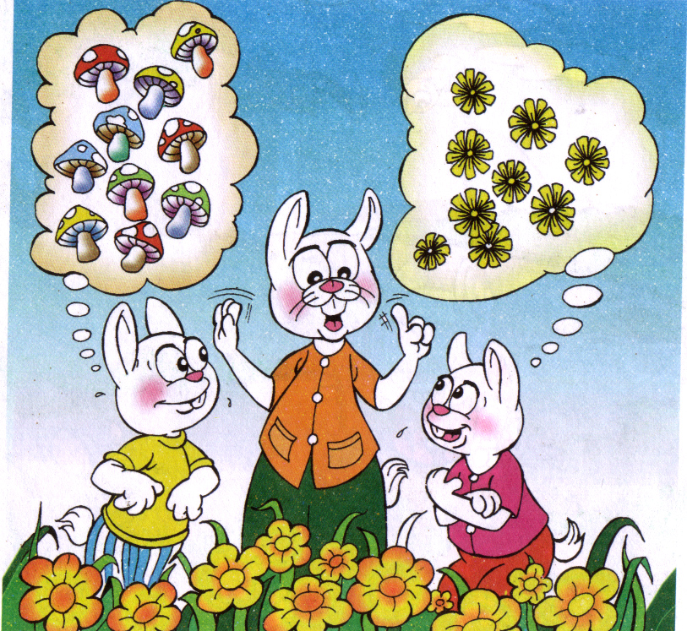

Slide 6
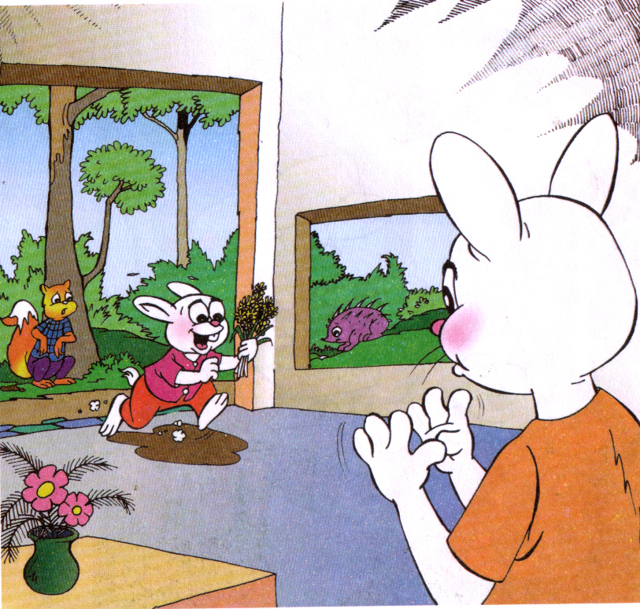

Slide 7
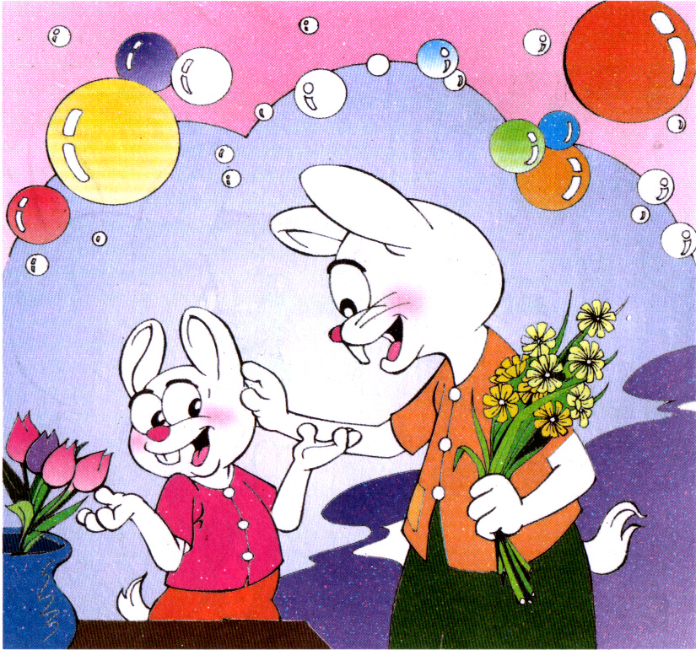

Slide 8
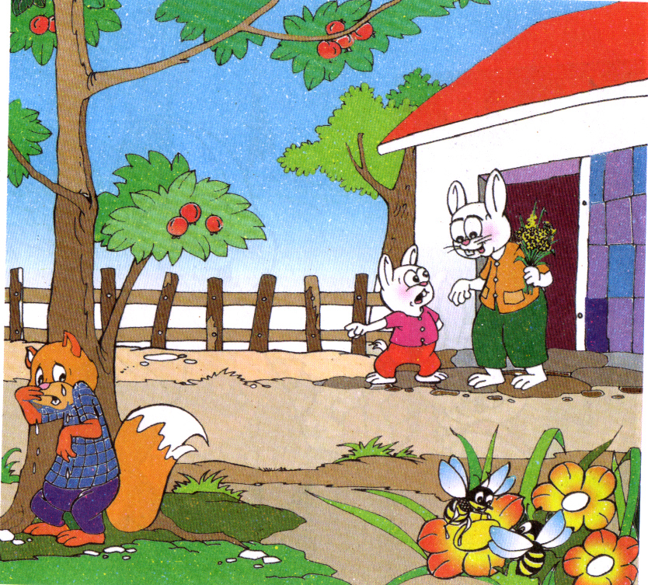

Slide 9
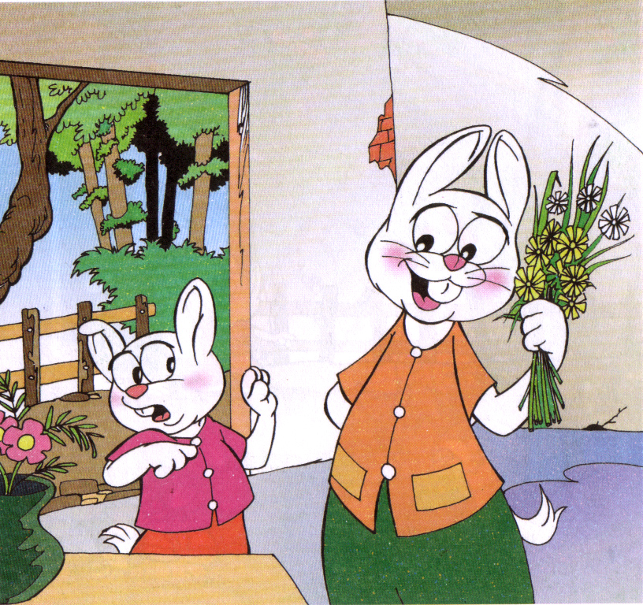

Slide 10
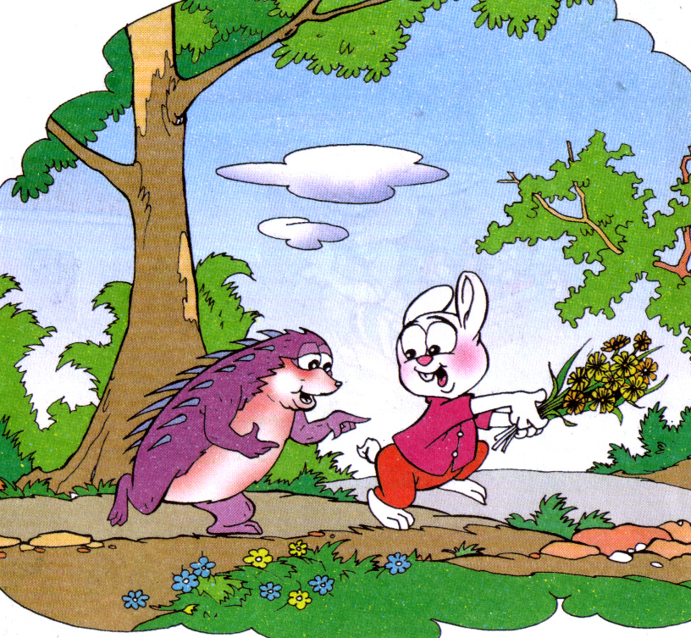

Slide 11
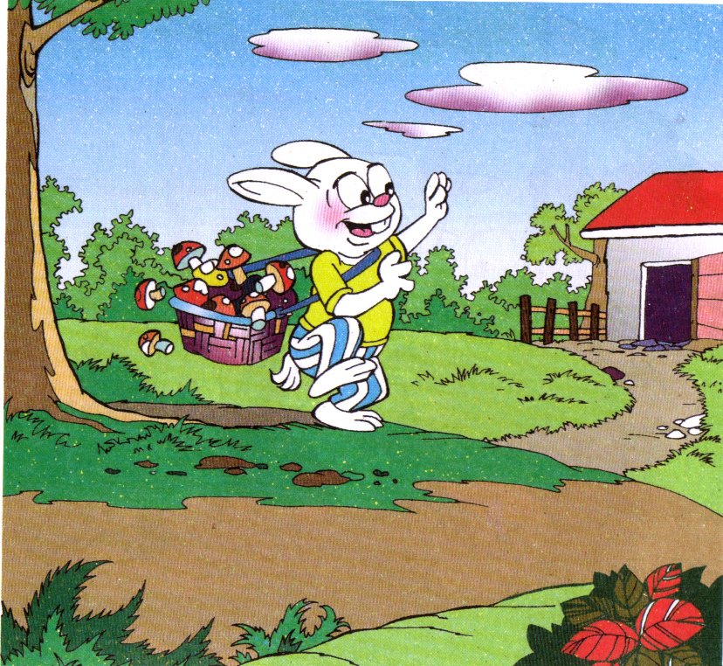

Slide 12
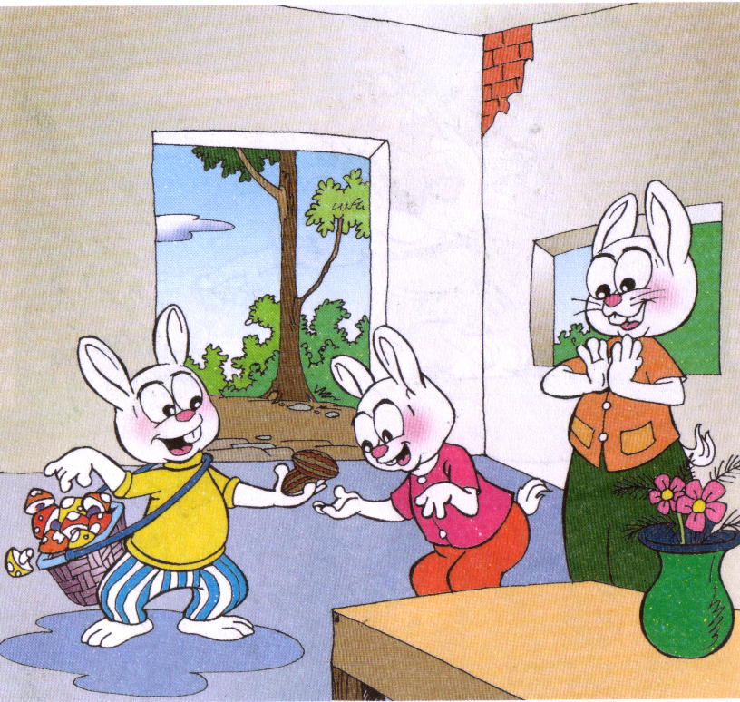

Slide 13
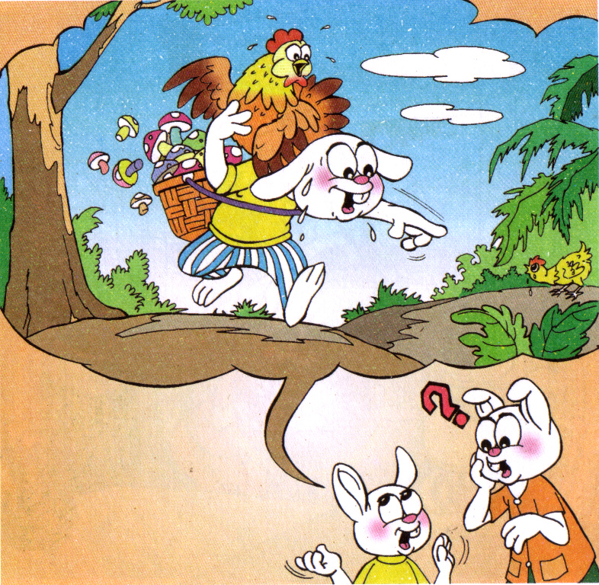

Slide 14
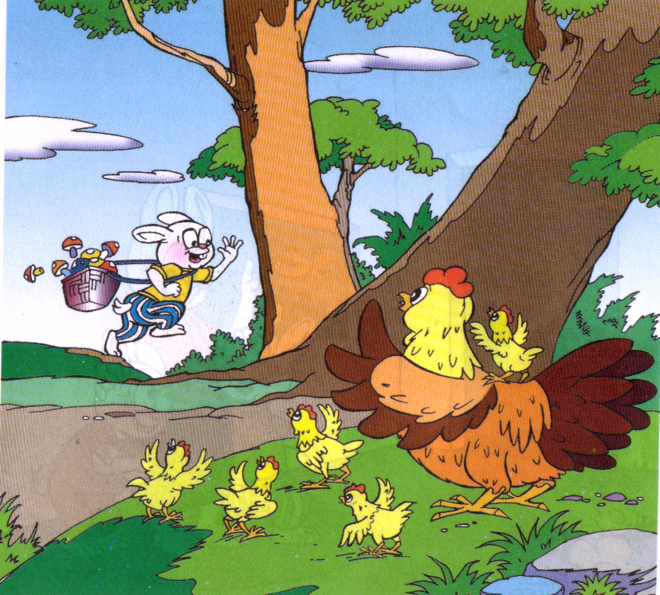

Slide 15
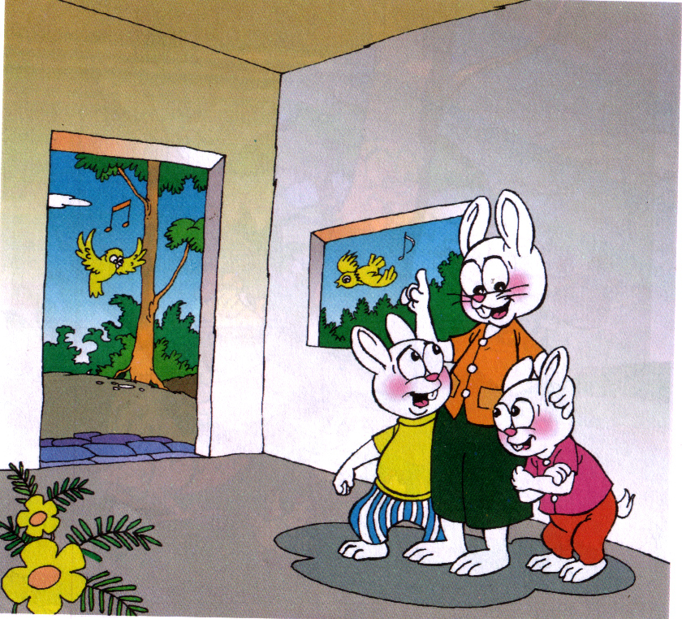

Slide 16
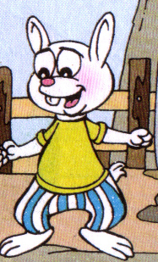
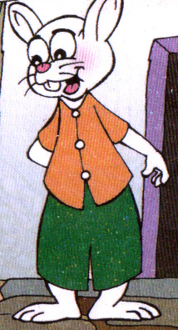
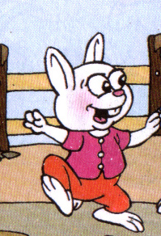
Trong truyện có những nhân vật chính nào?

Slide 17
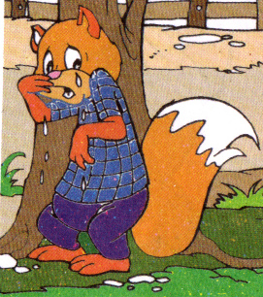
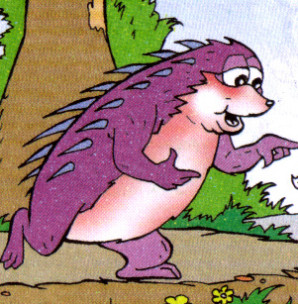
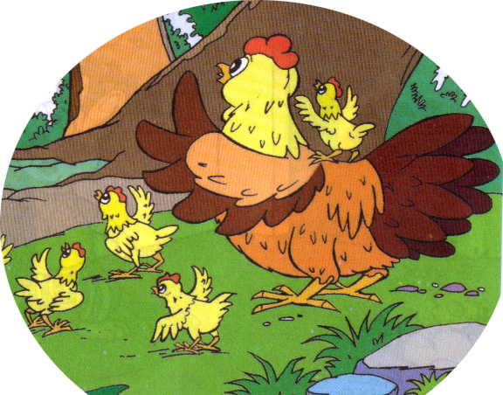
Trên đường đi hái hoa và nấm Thỏ Anh, Thỏ Em gặp những ai ?

Slide 18
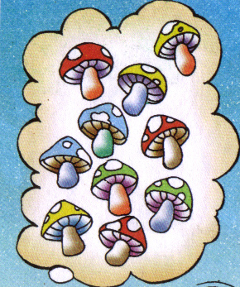
Cháu hãy kể những việc Thỏ anh đã làm ?

Slide 19
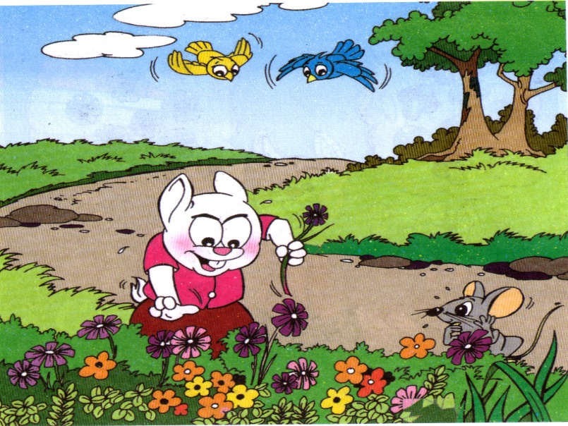

Thỏ Em kể với Thỏ Mẹ như thế nào?

Slide 20
Nếu là Thỏ Em con sẽ làm như thế nào?
Giáo dục trẻ:
Các con ạ, làm viêc tốt không phải để được khen mà trước hết là mang lại niềm vui cho mọi người và cho mình đấy!

Slide 21

Tam biệt các con

